Slide 1

서울, 경기권 GS 25, 미니스톱
편의점 위치 분석
50% 50%
2G조 2019301028 목지아 | 2019301072 정은지

Slide 2

목차
1
주제 선정 배경
2
GS 25 데이터 분석
3
미니스톱 데이터 분석
4
분석 결과 및 문제 해결 방법
5
어려웠던 점
ⓒSaebyeol Yu. Saebyeol’s PowerPoint

Slide 3

Part 1
주제 선정 배경
ⓒSaebyeol Yu. Saebyeol’s PowerPoint

Slide 4
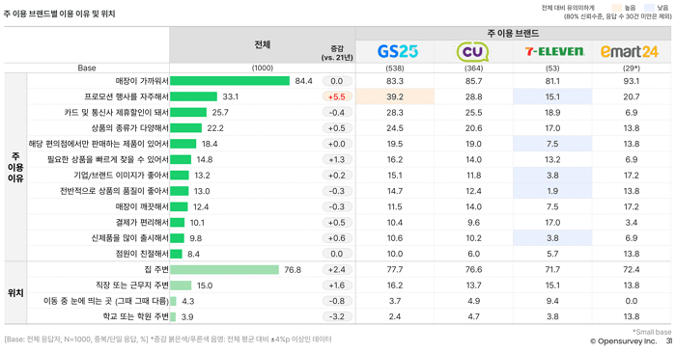
Part 1,
주제 선정 배경
Topic selection reason
매장이 가까워서
84.4

Slide 5
Part 2
GS25 데이터 분석
ⓒSaebyeol Yu. Saebyeol’s PowerPoint

Slide 6
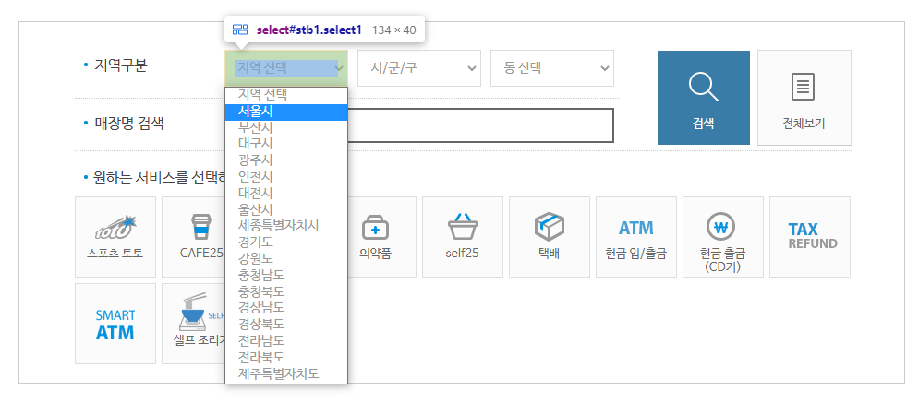
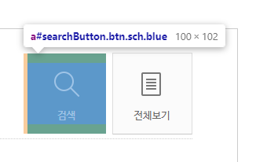

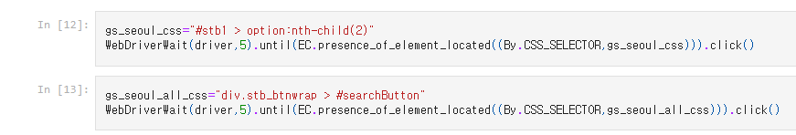
Part 2,
GS 25 데이터 분석
GS 25 convenient store analysis
1
id가 searchButton인 버튼
id가 stb1인 select의
2번째 선택 메뉴 = 서울
Select의 2번째 메뉴(서울) 선택 후 검색 버튼 클릭
* 크롤링 전 웹페이지 이동 방지 위해 WebDriverwait 사용

Slide 7
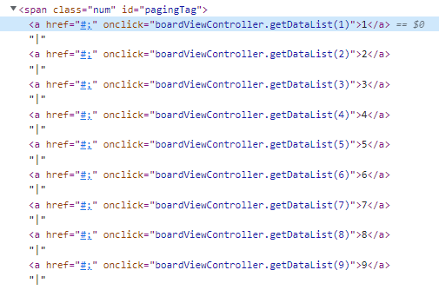
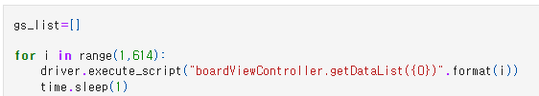
Part 2,
GS 25 데이터 분석
GS 25 convenient store analysis
2
boardViewController.getDataList(i)에 페이지 번호를 넣어서 페이지 이동

Slide 8
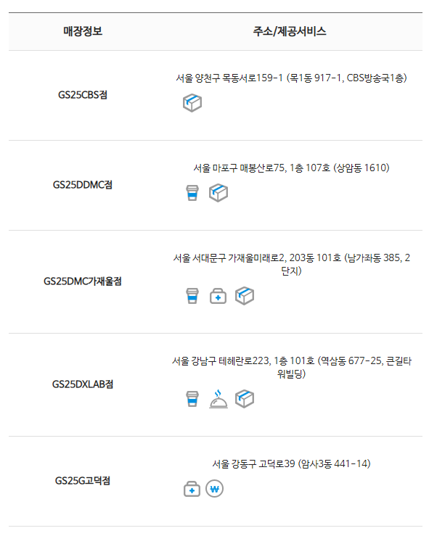
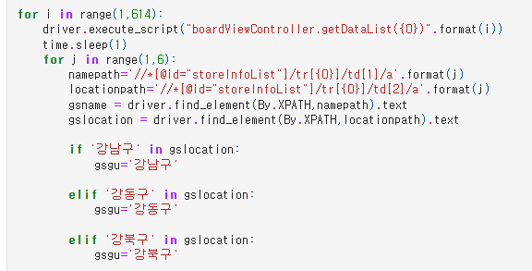
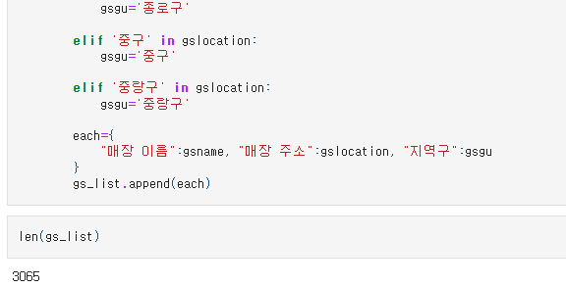
Part 2,
GS 25 데이터 분석
GS 25 convenient store analysis
td[1]
td[2]
3
tr[0]
tr[1]
tr[2]
.
.
.
tr[3]
tr[4]

Slide 9
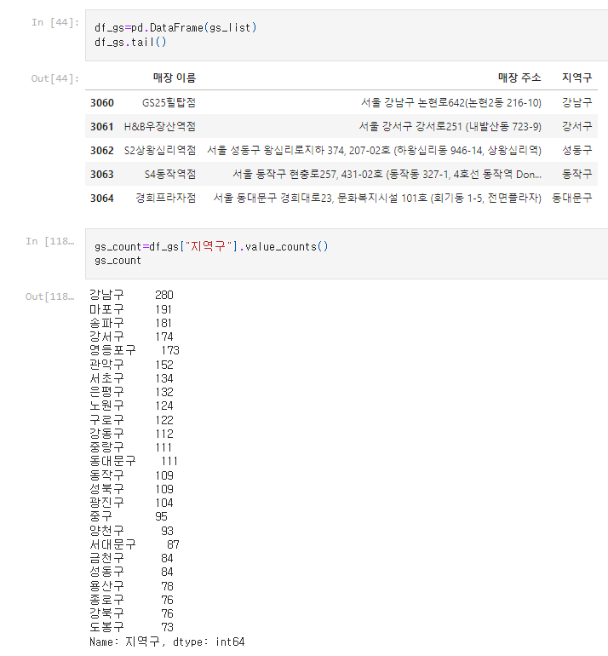
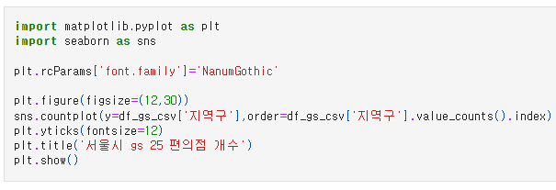
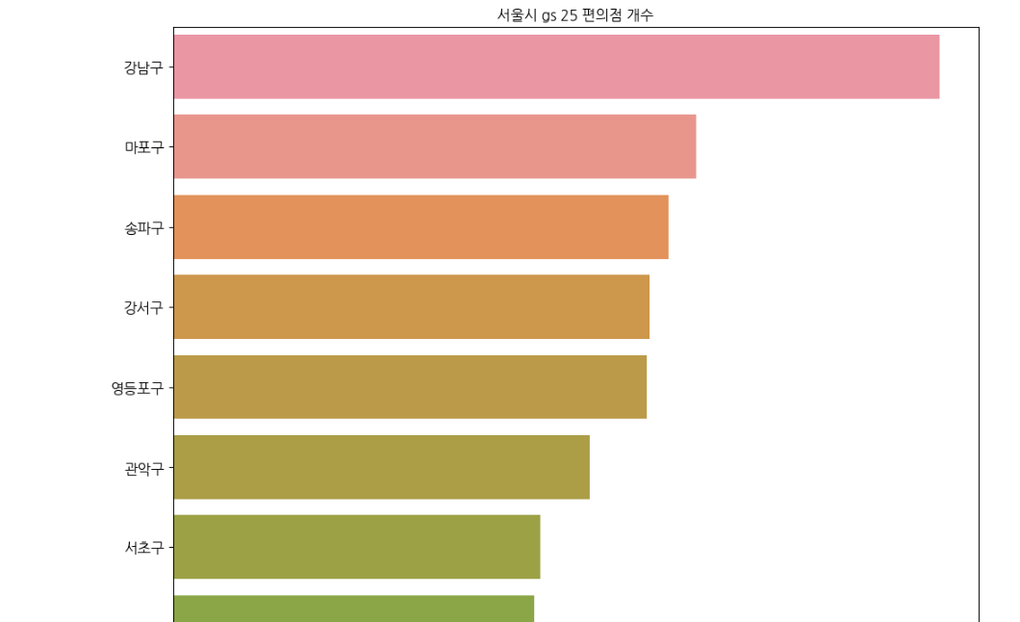
Part 2,
GS 25 데이터 분석
GS 25 convenient store analysis
4
데이터프레임 변환 후
value_counts() 함수로 지역구별 개수 카운트

Slide 10
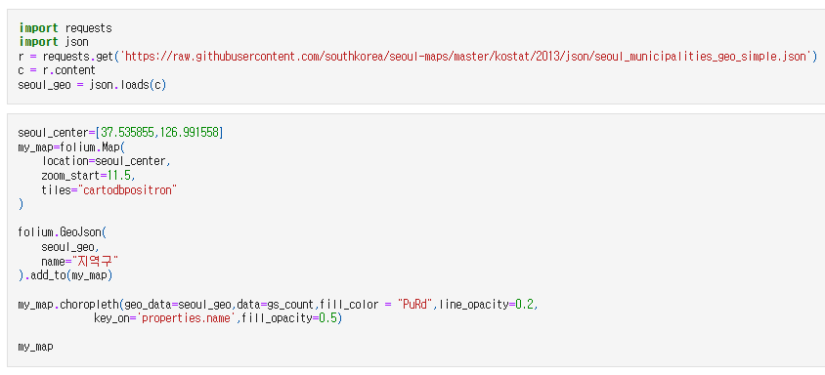
Part 2,
GS 25 데이터 분석
GS 25 convenient store analysis
5
* 서울 지역구 표시 json 파일
지도 기준 위치
지역구별 개수 데이터를 통해 지도에 표시
개수가 많을 수록 색이 진해짐
choropleth : 색상이나 패턴을 사용하여 특정 통계에 대한 데이터를 사전 정의된 영역과 관련시켜 시각화 한 지도 유형

Slide 11
Part 3
미니스톱 데이터 분석
ⓒSaebyeol Yu. Saebyeol’s PowerPoint

Slide 12
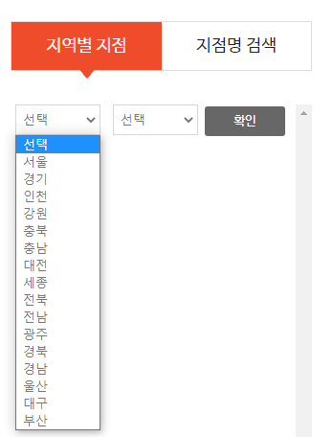
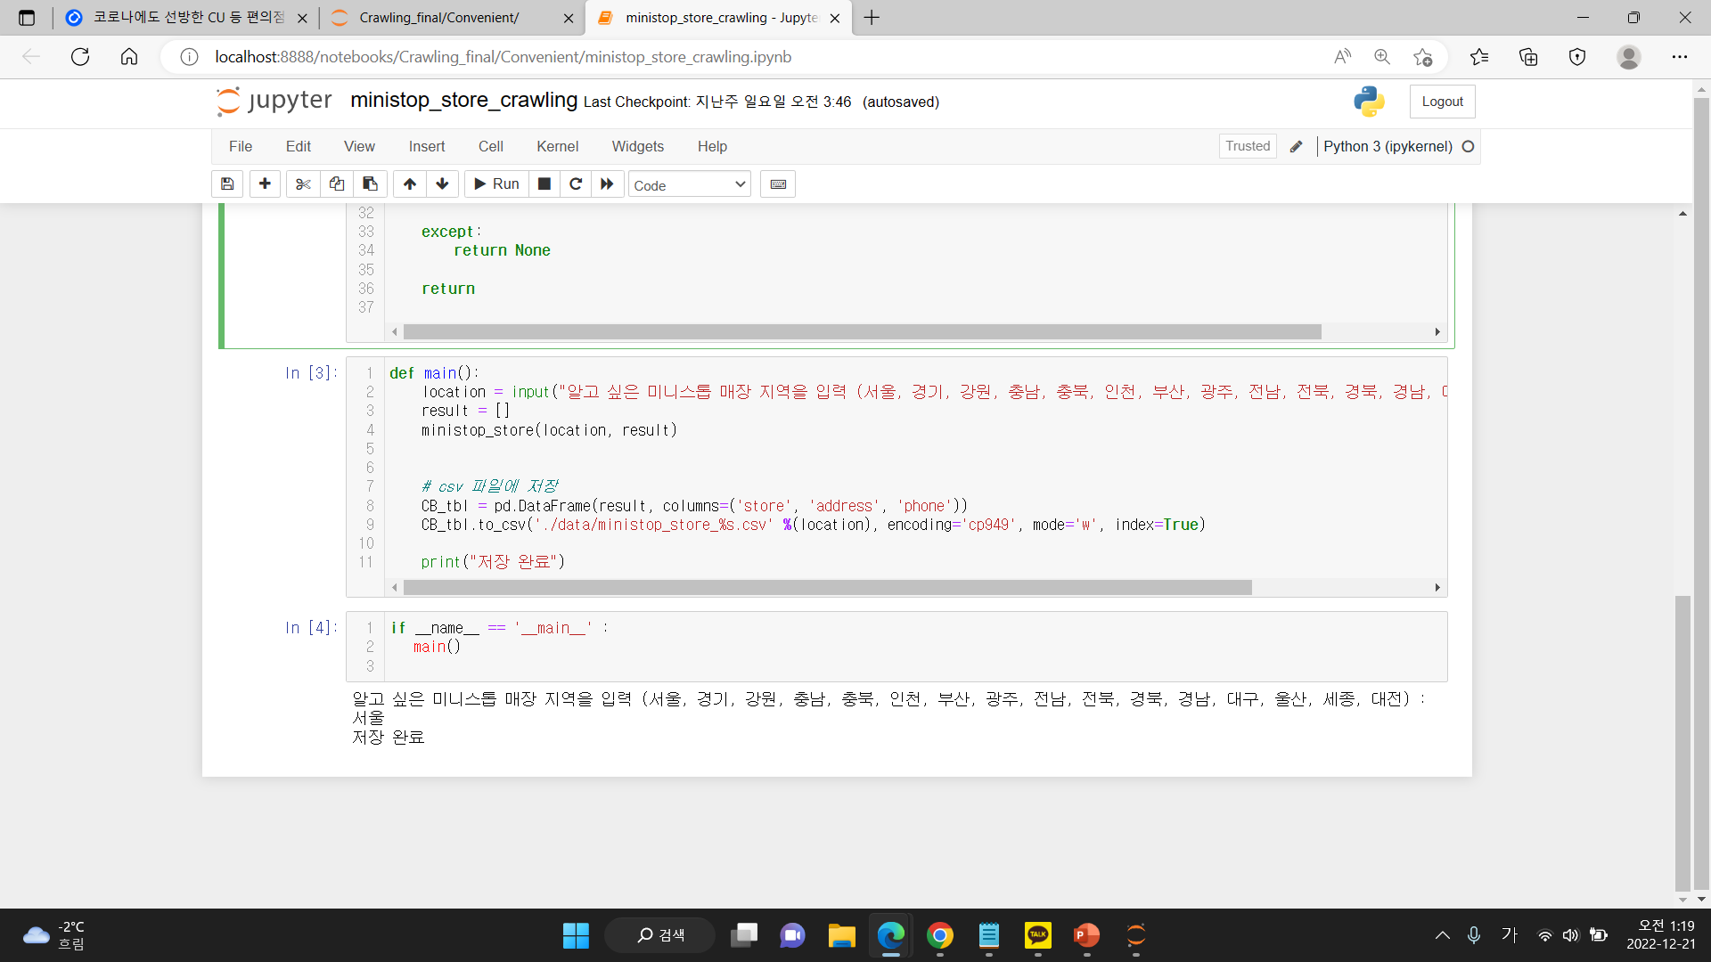
Part 3,
미니스톱 데이터 분석
Ministop convenient store analysis
1
미니스톱 매장 정보 크롤링 함수 호출
원하는 지역 입력

Slide 13
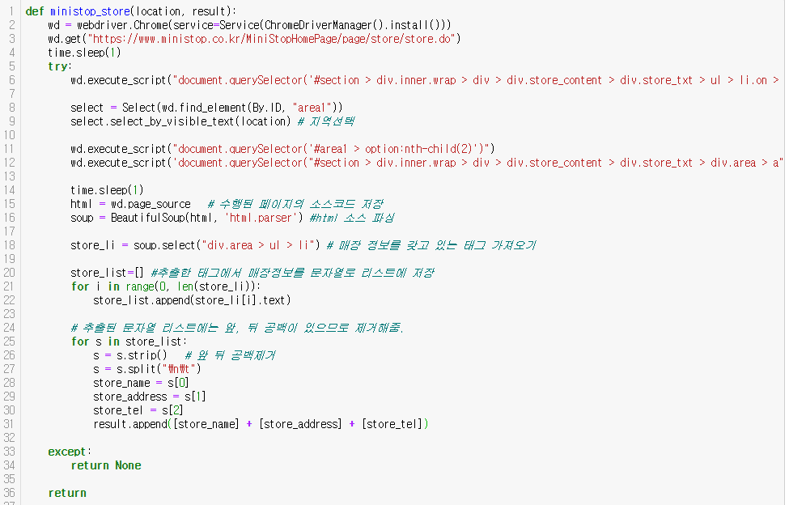
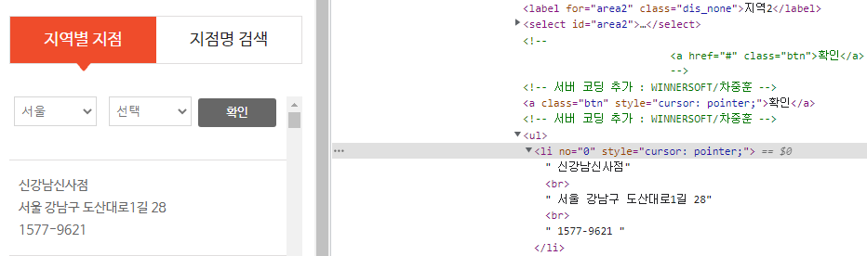
Part 3,
미니스톱 데이터 분석
Ministop convenient store analysis
2

Slide 14
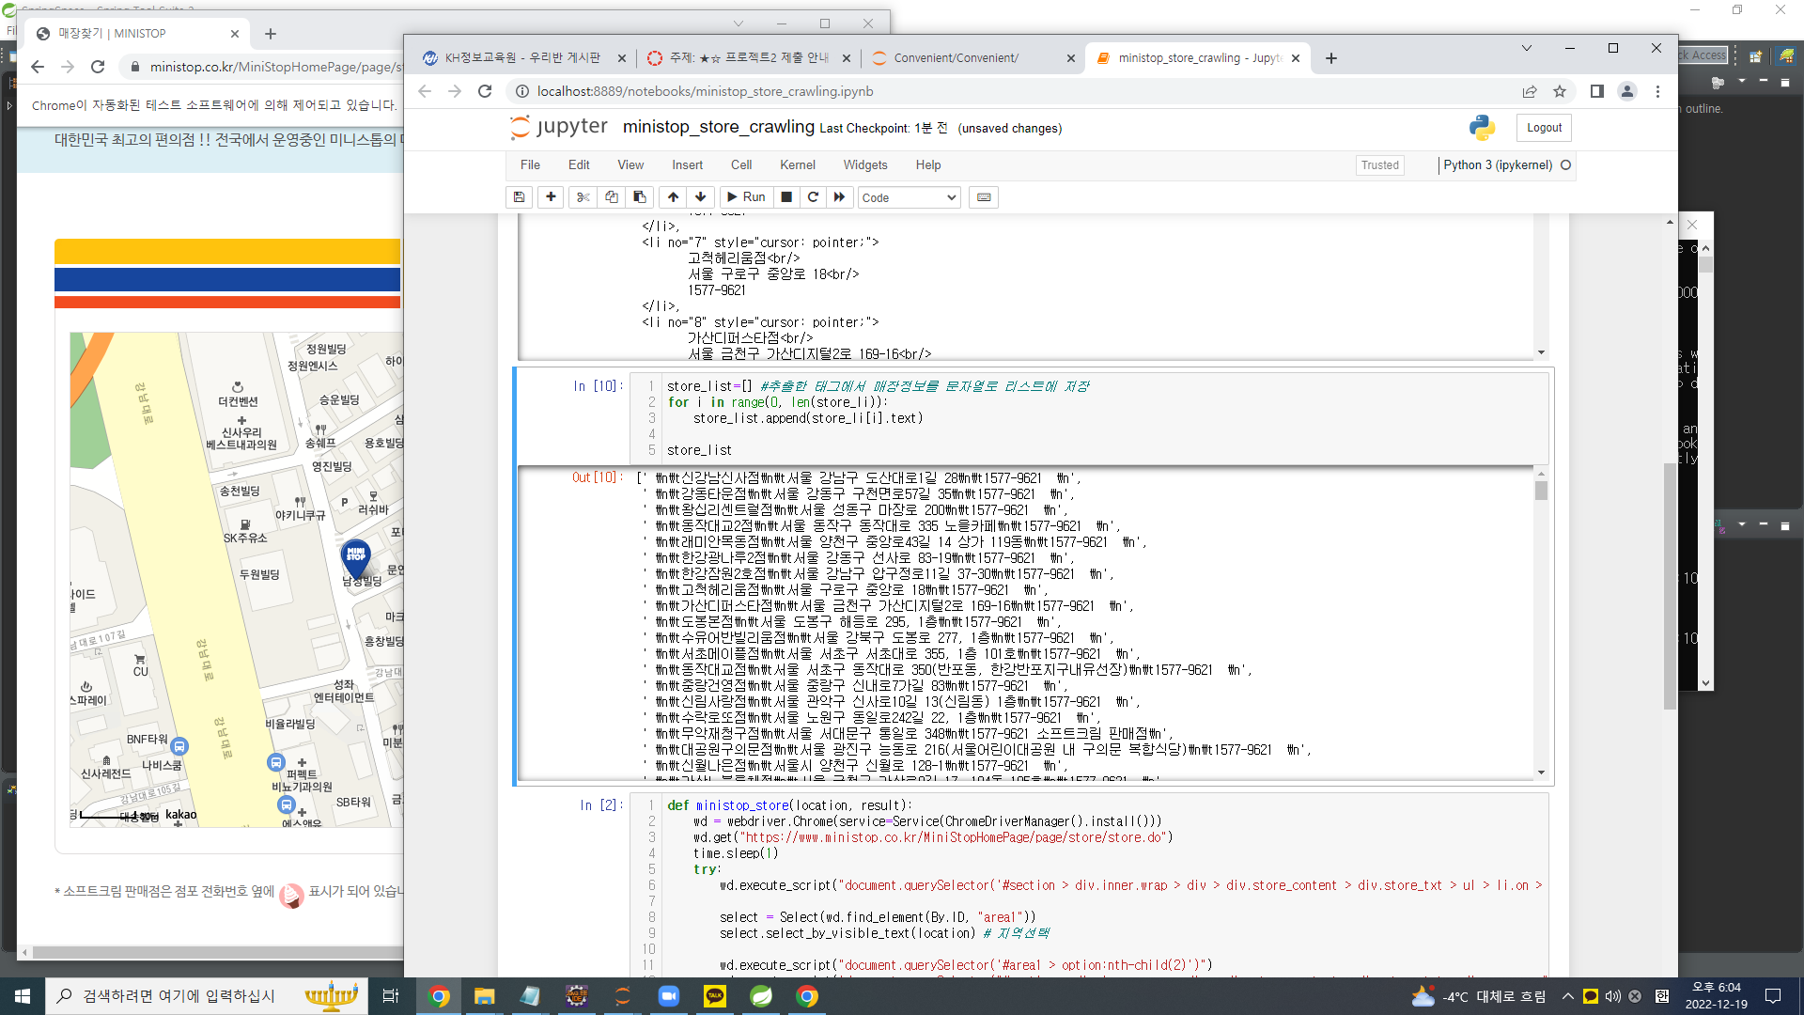
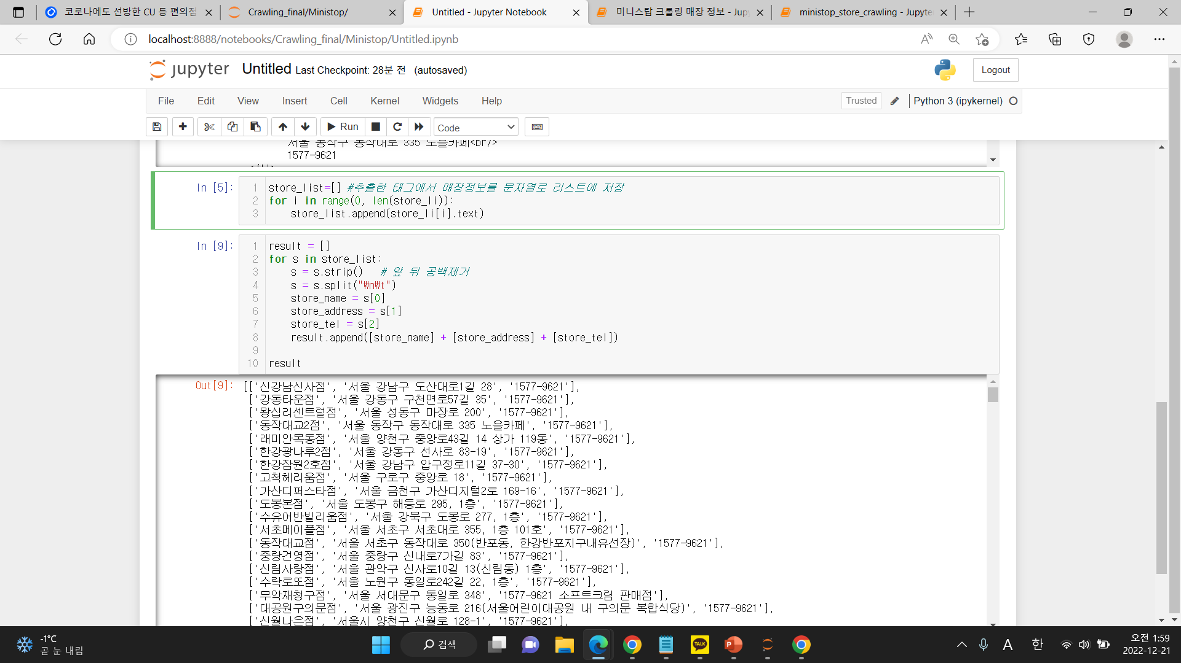
Part 3,
미니스톱 데이터 분석
Ministop convenient store analysis
3
* 앞, 뒤에 불필요한 공백 + \n,\t
Before
After

Slide 15
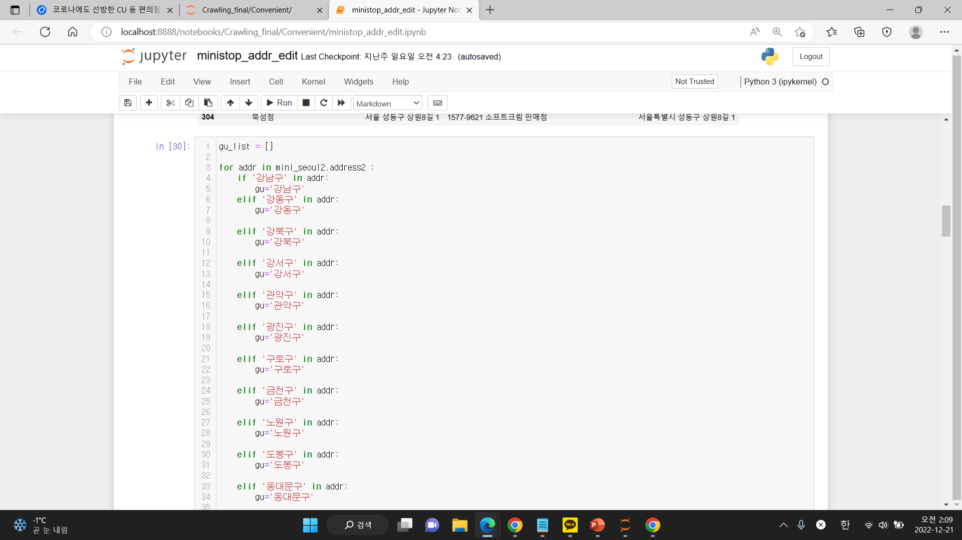
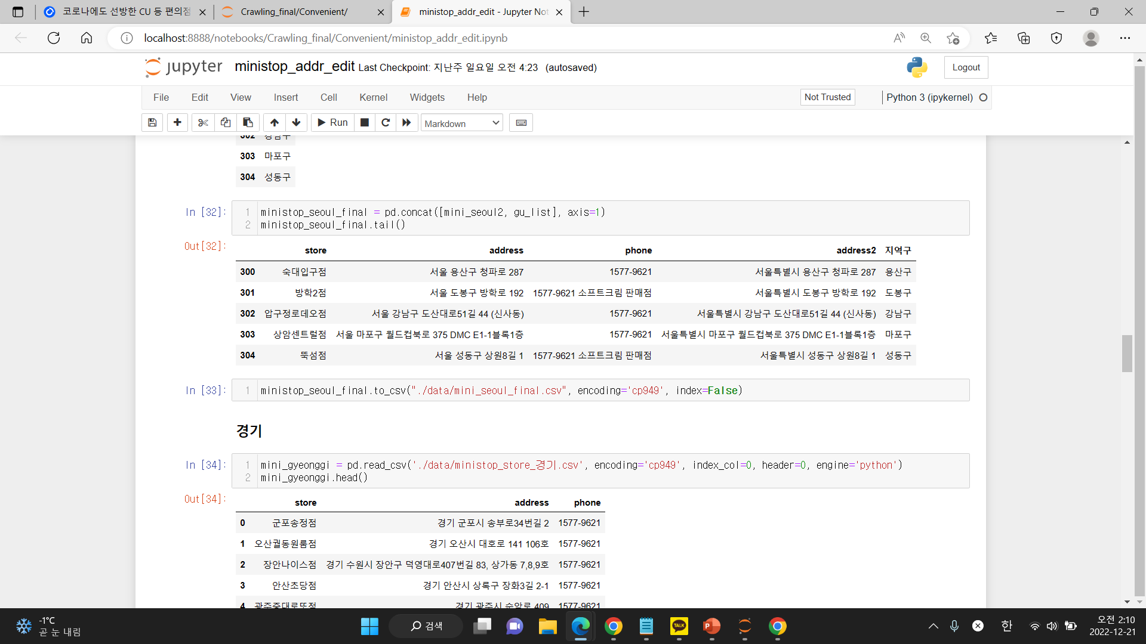
Part 3,
미니스톱 데이터 분석
Ministop convenient store analysis
4
미니스톱 매장 주소를 가지고 행정 구역을 추출 후
DataFrame에 “지역구” 데이터 추가

Slide 16
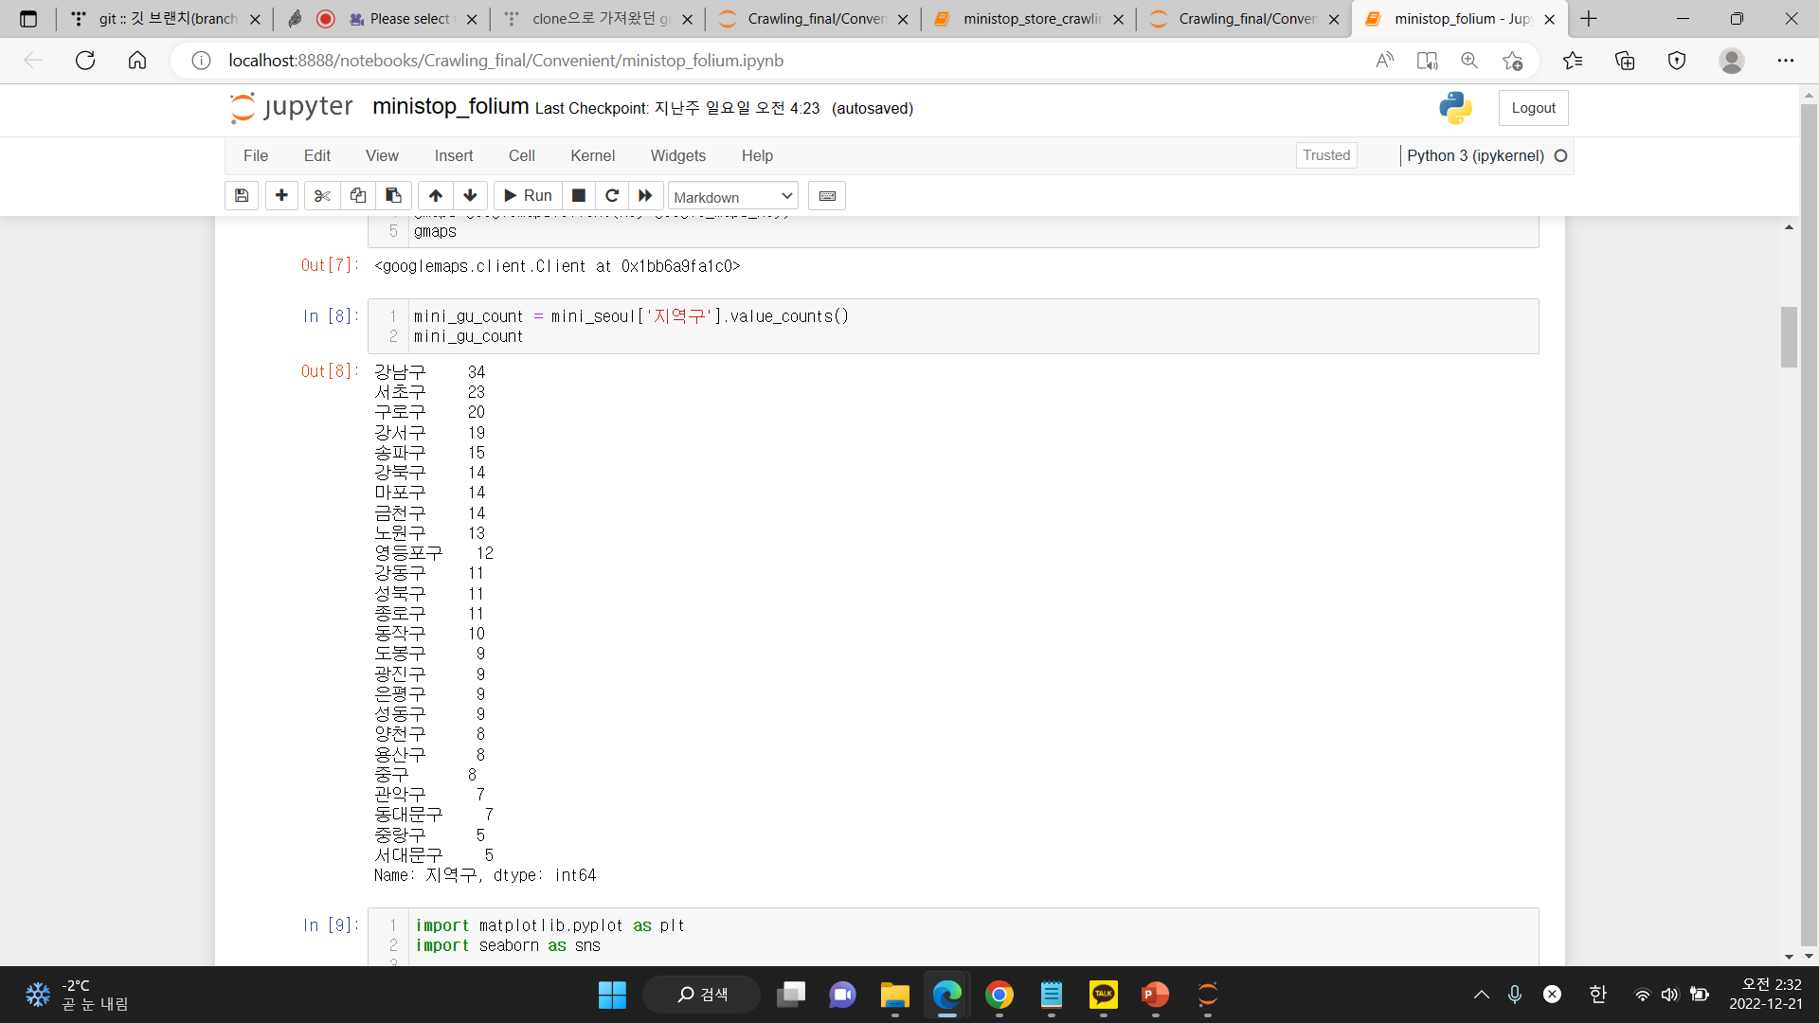
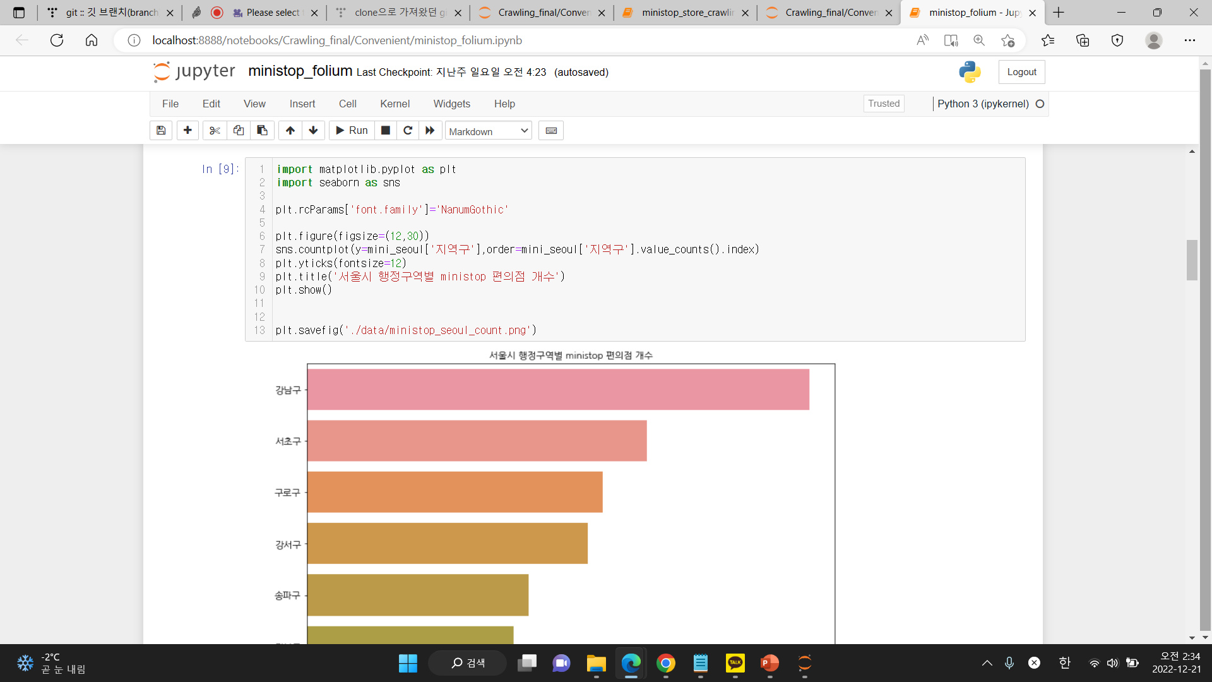
Part 3,
미니스톱 데이터 분석
Ministop convenient store analysis
5

Slide 17
Part 4
분석 결과 및 문제 해결 방법
ⓒSaebyeol Yu. Saebyeol’s PowerPoint

Slide 18
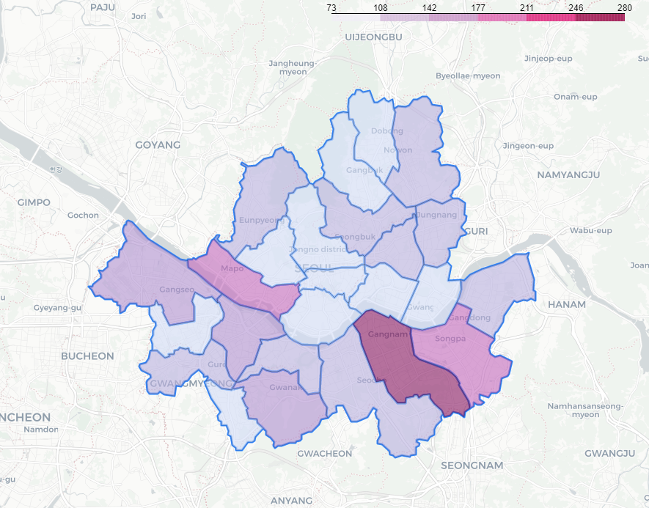
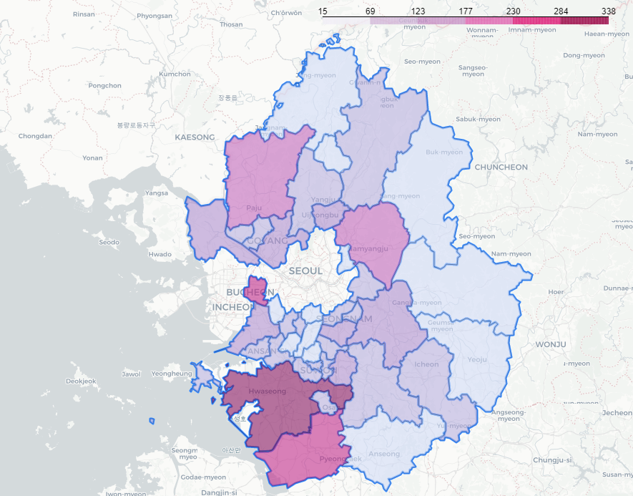
Part 4,
분석 결과 및 문제 해결 방법
Analysis result & solution
GS 25

Slide 19
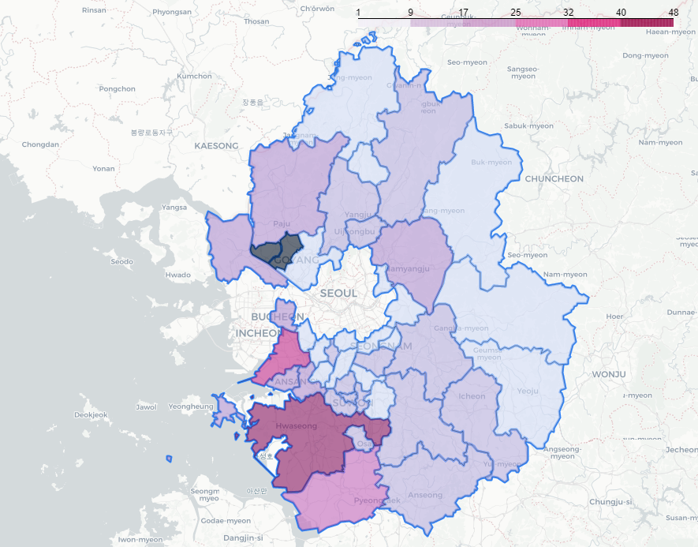
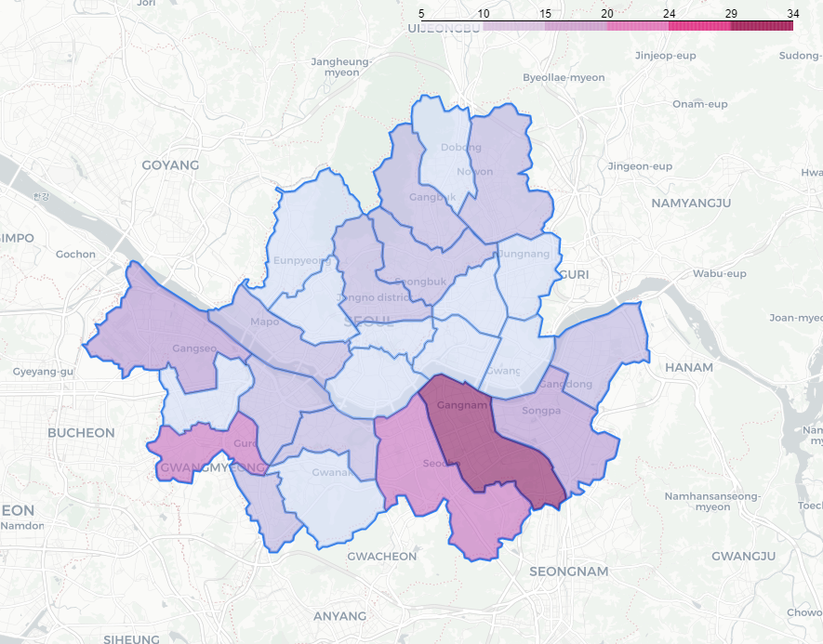
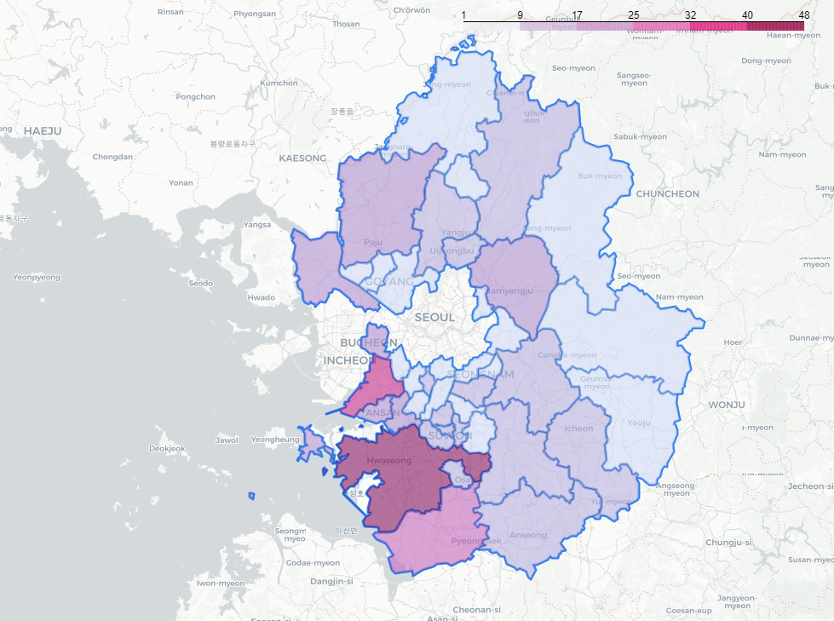
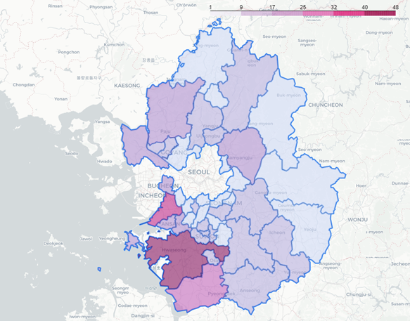
Part 4,
분석 결과 및 문제 해결 방법
Analysis result & solution
미니스톱

Slide 20
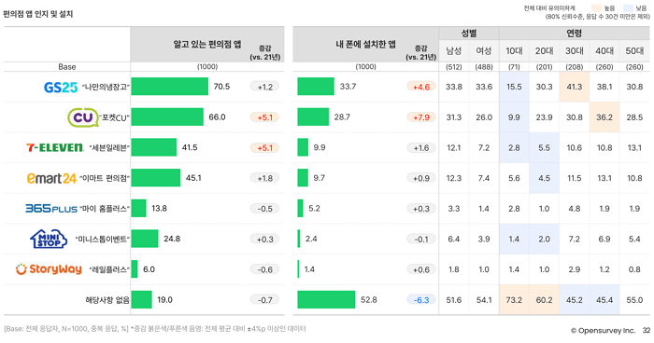
Part 4,
분석 결과 및 문제 해결 방법
Analysis result & solution
1

Slide 21

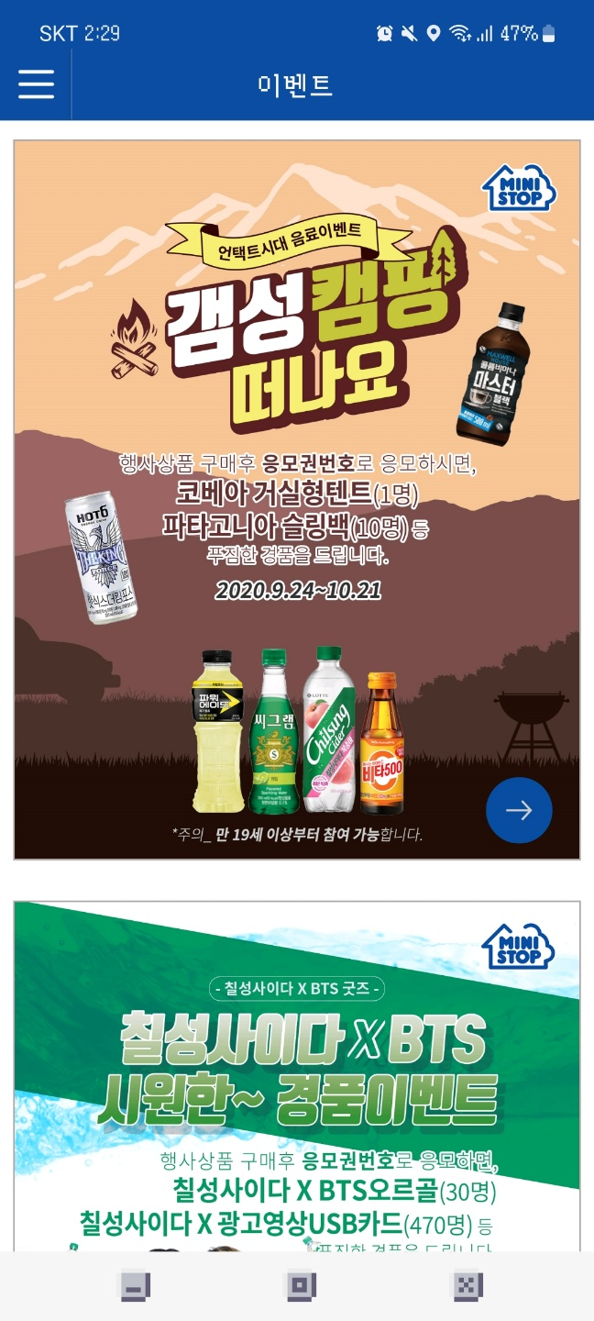

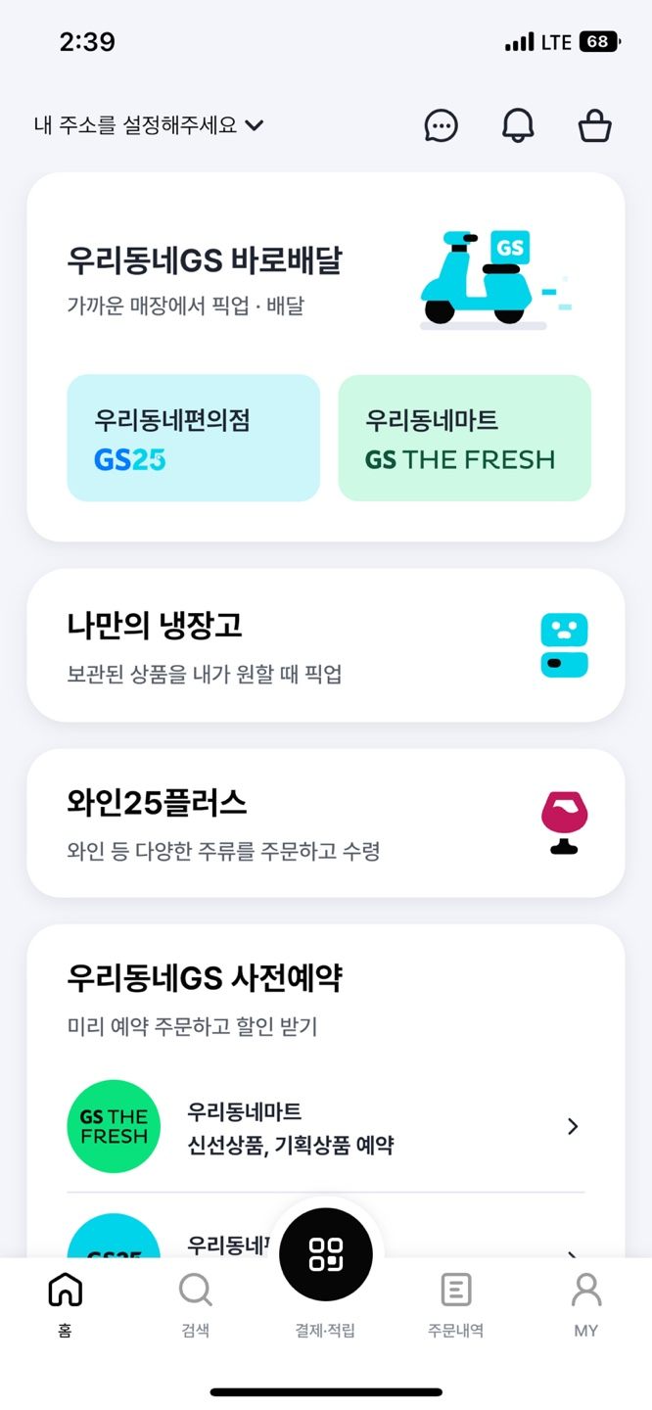
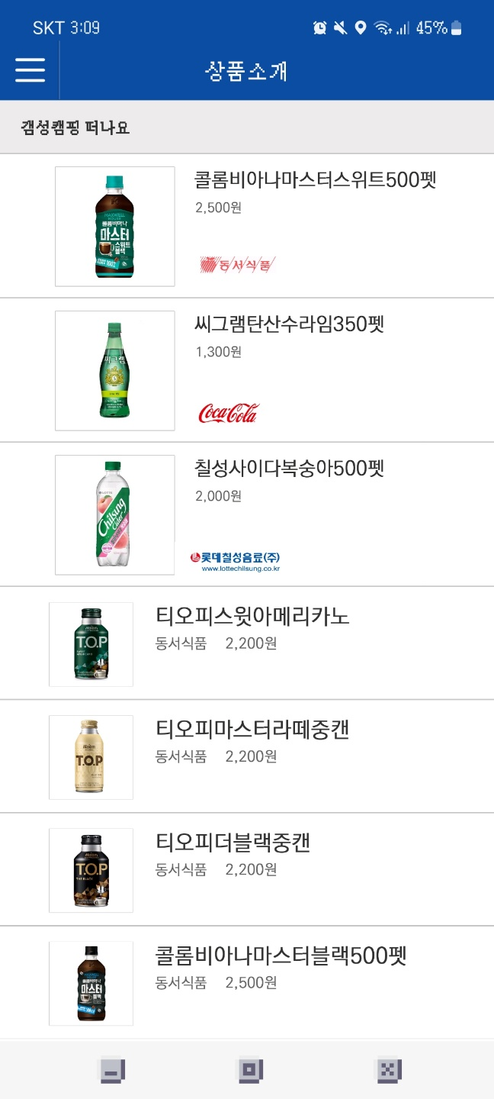
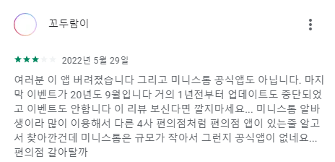
Part 4,
분석 결과 및 문제 해결 방법
Analysis result & solution
1
GS 25
미니스톱
* ios 지원 안함

Slide 22
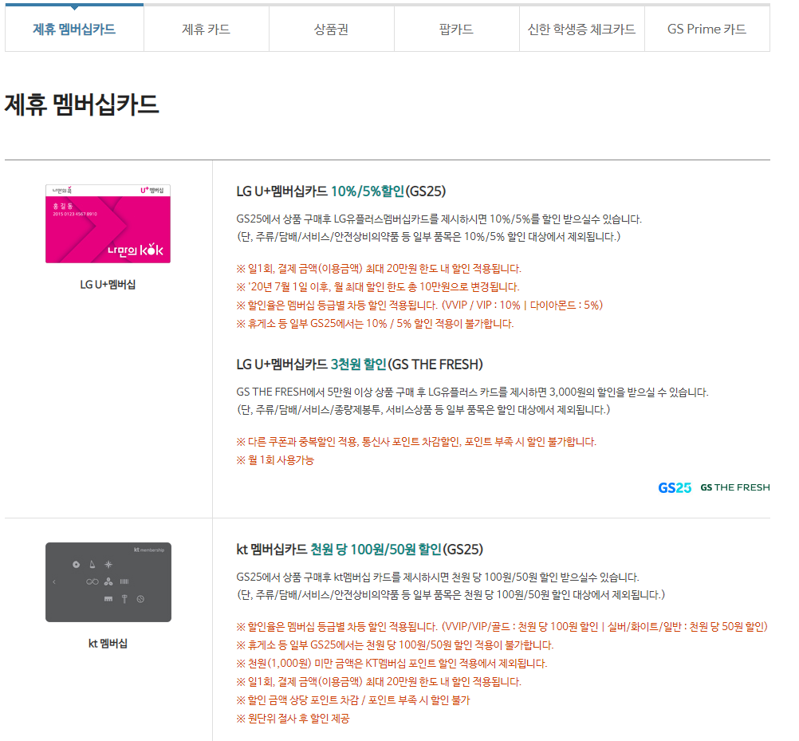
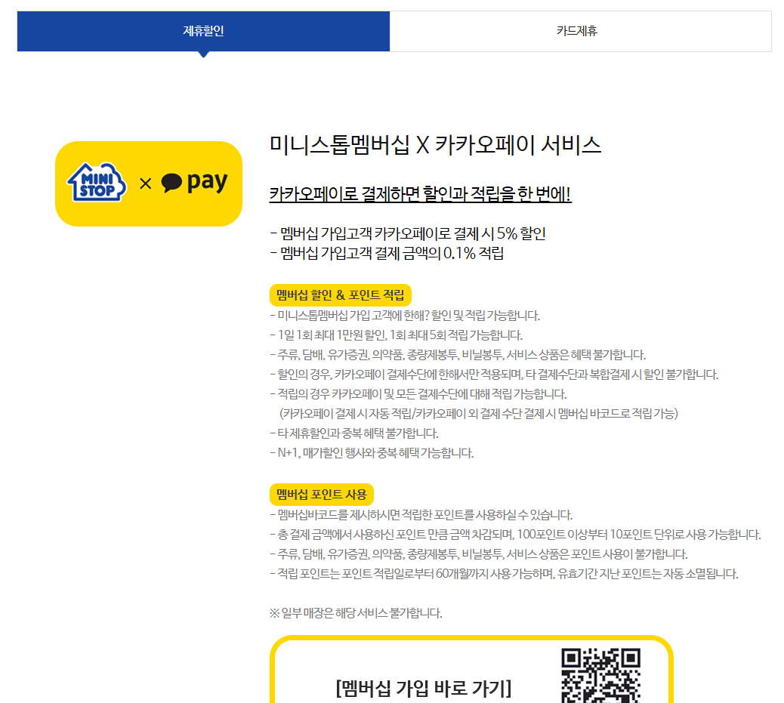
Part 4,
분석 결과 및 문제 해결 방법
Analysis result & solution
2
[ GS 25 ]
[ 미니스톱 ]

Slide 23
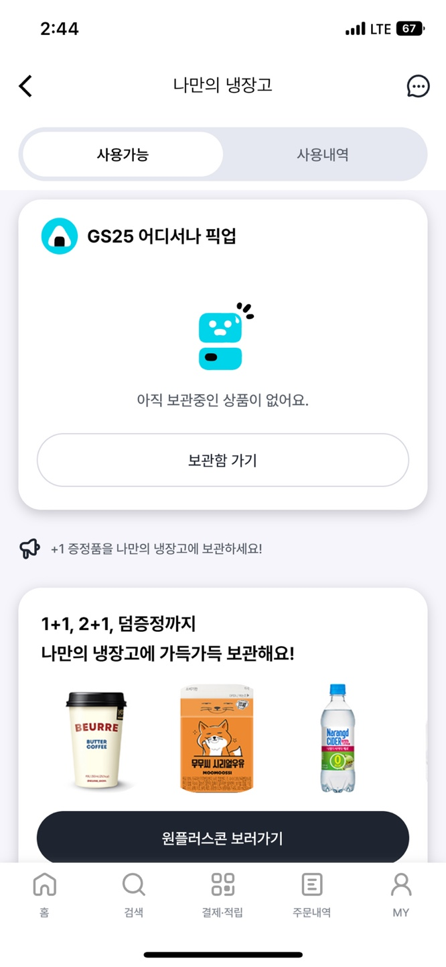
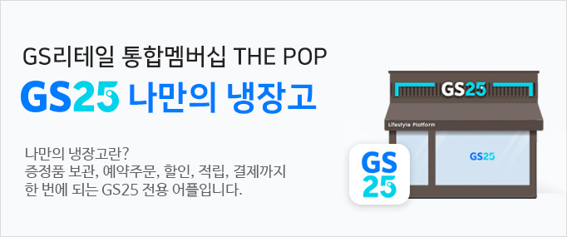
Part 4,
분석 결과 및 문제 해결 방법
Analysis result & solution
2

Slide 24
Part 5
어려웠던 점
ⓒSaebyeol Yu. Saebyeol’s PowerPoint

Slide 25
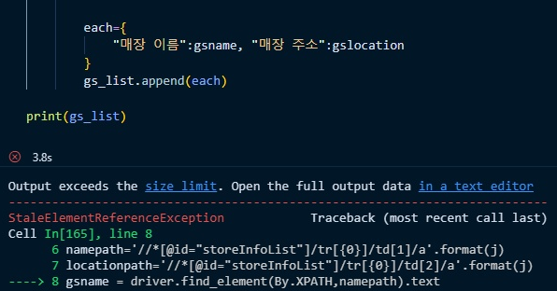
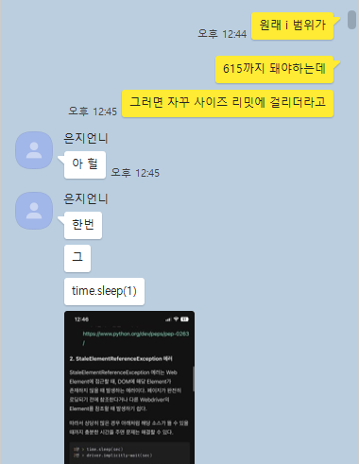
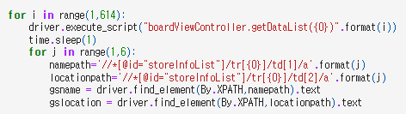
Part 5,
어려웠던 점
Hardship & Solution
1
time.sleep(1)이 없어서 size limit 오류 발생

Slide 26
Part 5,
어려웠던 점
Hardship & Solution
2

Slide 27
Part 6,
자료 출처
Source
GS 25: http://gs25.gsretail.com
미니스톱 : https://www.ministop.co.kr
편의점 설문: https://blog.opensurvey.co.kr/article/cvs-2022-2

Slide 28

감사합니다

